Slide 1
DÜZCE EĞİTİMİNDE NİTELİK GELİŞTİRME

Slide 3
Proje 5 yıl uygulanmak üzere tasarlanmıştır.
İlk yıl (2015/2016 eğitim öğretim yılı) durum tespiti yapılması amaçlanmış ve yapılmıştır.

Slide 4
Her yıl proje içeriğinde, eğitimde geliştirilme ihtiyacı olan alanlara göre komisyonlar tarafından yeniden düzenlemeler yapılacaktır.

Slide 5
Eğitim öğretim yılı sonunda raporlar oluşturularak incelenecektir.
İnceleme sonuçlarına göre proje bir önceki yıl ile kıyaslama yapılarak değerlendirilecektir.

Slide 6
DENGe Projesi, eğitim kurumlarında standart oluşturmak ve kurumların mevcut durumlarını tespit ederek, oluşturulan standartları geliştirmek için hazırlanmış bir projedir.

Slide 7
DENGe Projesi, eğitim kurumlarımızın ;
gelişmiş olan yönlerini ön plana çıkararak
eksik kalan yönlerini tespit etmek ve
eğitim kurumlarımıza güncel gelişim raporları sunmak için hazırlanmıştır.

Slide 8
Proje kapsamında;
AR-GE biriminin ön çalışmaları tamamlandıktan sonra, beş farklı okul türünde Denge Projesi Komisyonları oluşturularak çalışmalar sürdürüldü.

Slide 9
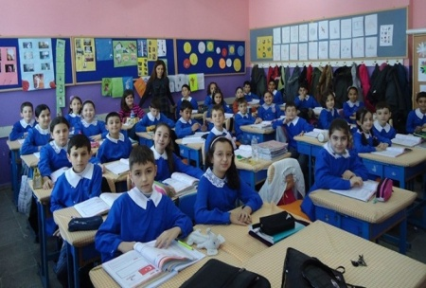
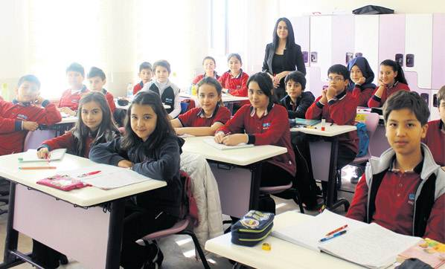
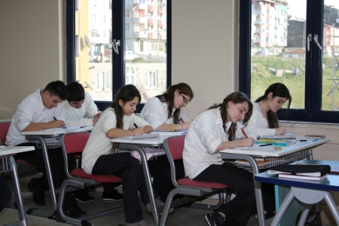
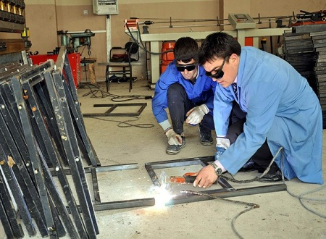
OKULÖNCESİ KOMİSYONU
İLKOKUL KOMİSYONU
ORTAOKUL KOMİSYONU
GENEL LİSELER KOMİSYONU
MESLEK LİSELERİ KOMİSYONU
Komisyonlar; 3 Okul Müdürü, 2 Müdür Yardımcısı, 2 Öğretmen,
1 Rehber Öğretmen , 1 Eğitim Sendikaları temsilcisi ve ARGE çalışanlarından oluşmaktadır.

Slide 10
Komisyon Toplantılarında Neler Yaptık
*Komisyon Başkanlarımız ile ilk toplantımızı yaptık ve proje takvimimizi oluşturduk.
*Belirlenen tarihlerde her komisyon türü ayrı ayrı toplanarak çalışmalarını gerçekleştirdi.
*Komisyonlar iki kez toplanarak izleme ve değerlendirme kriterlerini en geçerli hale getirmek için çalışmalarını sürdürdü.
* Denge projesi uygulama aşaması için bilgisayar program yazılımı ( DENGe Bilişim Portalı- DBP) tamamlandı

Slide 11
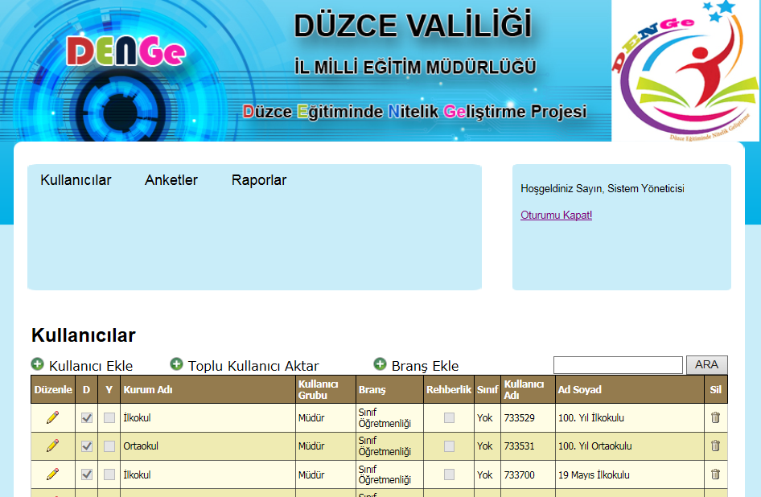
DENGe PROJESİ
BİLİŞİM PORTALI

Slide 12
DENGe PROJESİ
BİLİŞİM PORTALI

Slide 13
DENGe PROJESİ
BİLİŞİM PORTALI

Slide 14
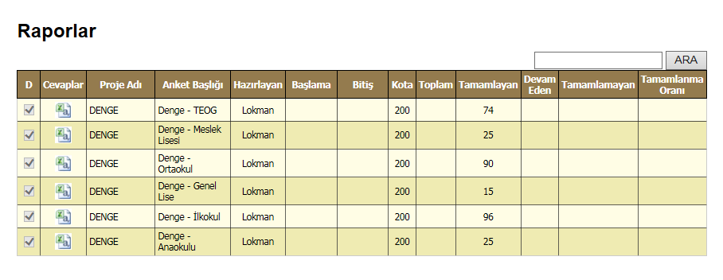
DENGe PROJESİ
BİLİŞİM PORTALI

Slide 15
PERFORMANS KRİTER BAŞLIKLARI
Halkla İlişkiler ve İletişim Becerileri
Ar-Ge Çalışmaları
Başarılar
Donanım
İnsan Kaynakları
Eğitim-Öğretim Faaliyetleri

Slide 16
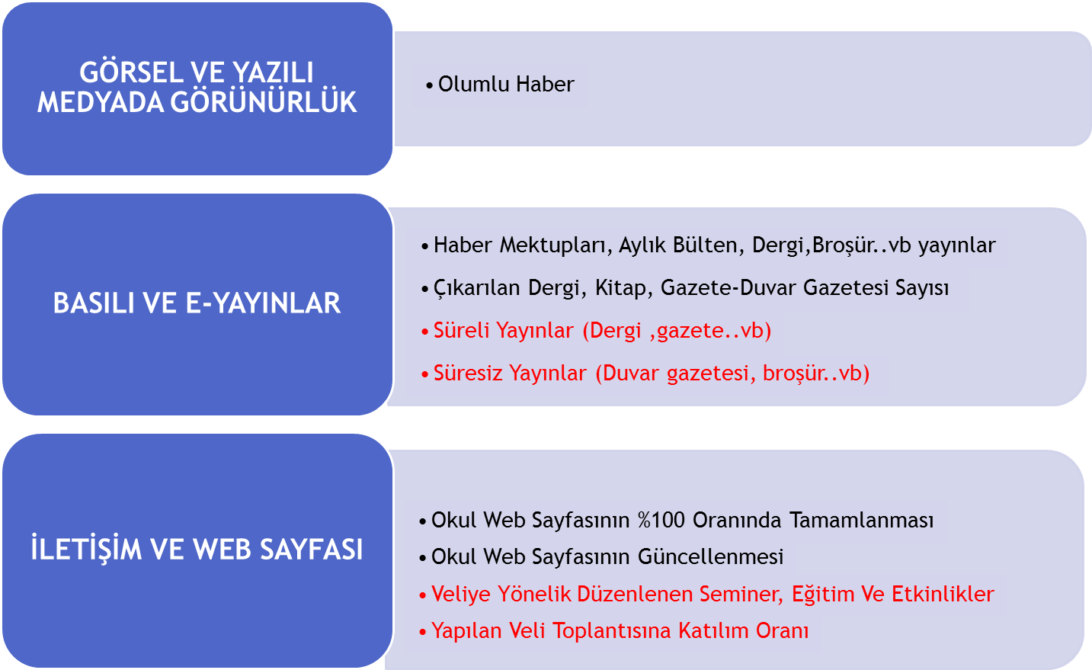
HALKLA İLİŞKİLER VE İLETİŞİM BECERİLERİ

Slide 17
AR-GE ÇALIŞMALARI
PROJELER
Yerel Projelere Katılım
Ulusal Projelere Katılım
AB Projelerine Katılım
Okul İçi Projeler

Slide 18
BAŞARILAR
SPORTİF , KÜLTÜREL VE SANATSAL YARIŞMALARDAKİ BAŞARI
TEOG Sınavında Okul Net Ortalaması
İl/İlçe Derecesi
Bölge/ Ülke Derecesi
Sınıfını Doğrudan Geçen Öğrenci Sayısı Oranı
Parasız Yatılılık Ve Bursluluk Sınavını Kazanan Öğrenci Sayısı Oranı
Okul YGS Puan Ortalaması / İlçe YGS Puan Ortalaması (2016/2015)
Katılım
ŞÖK İle Geçen Öğrenci Sayısı Oranı
Sorumlu Geçen Öğrenci Sayısı Oranı
Teşekkür+Takdir+Üstün Başarı Belgesi Alan Öğrenci Sayısı Oranı
YGS (150-180 ve 180) Barajı Geçen Öğrenci Sayısı Oranı
Yükseköğretime Yerleşen Öğrenci Sayısı Oranı
MERKEZİ SINAV BAŞARILARI

Slide 19
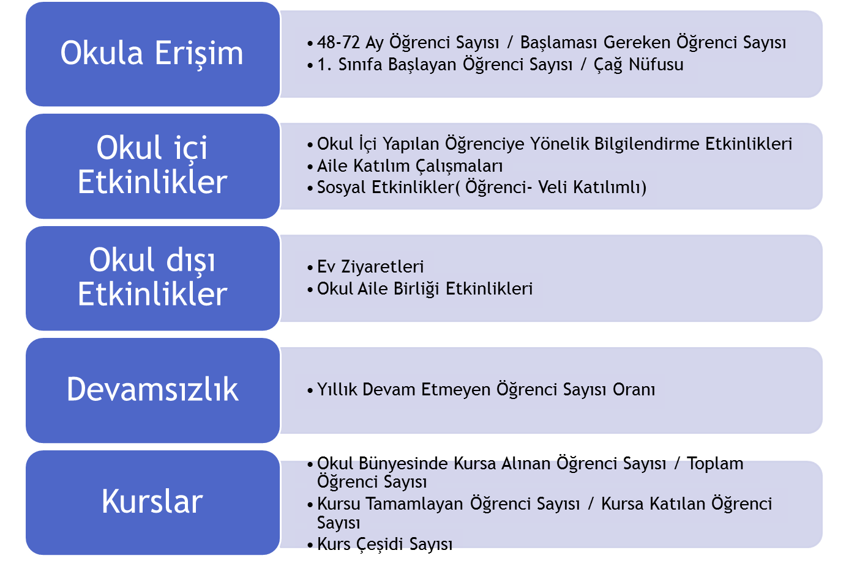
EĞİTİM ÖĞRETİM FAALİYETLERİ
(Okulöncesi / İlkokul)

Slide 20
EĞİTİM ÖĞRETİM FAALİYETLERİ
(Ortaokul)
Özel Eğitim
Özel Öğretimden Yararlanan Öğrenci Sayısı / Tanılı Öğrenci Sayısı
Kurslar
Okul Bünyesinde Kursa Alınan Öğrenci Sayısı/Toplam Öğrenci Sayısı (Yetiştirme Kursları vb)
Devamsızlık
Sürekli Devamsız Öğrenci Sayısı / Toplam Öğrenci Sayısı
BEP Toplantıları
Özel Eğitim Sınıfı
Devamsızlıktan Sınıf Tekrarına Kalan Öğrenci Sayısı / Toplam Öğrenci Sayısı
Okul Değişikliği Verilen Öğrenci Sayısı/Toplam Öğrenci Sayısı
Kursu Tamamlayan Öğrenci Sayısı / Kursa Katılan Öğrenci Sayısı
Kurs Çeşidi

Slide 21
EĞİTİM ÖĞRETİM FAALİYETLERİ
(Ortaöğretim/ Meslek liseleri)
Kurslar
Kursa Katılan Öğrenci Sayısı Oranı
Mesleki Faaliyetler
Meslek Kursları
Disiplin
Devamsızlık
Kınama Cezası Alan Öğrenci Sayısı Oranı
Sürekli Devamsız Öğrenci Sayısı Oranı
Kısa Süreli Uzaklaştırma Alan Öğrenci Sayısı Oranı
Okul Değiştirme Ve Örgün Eğitim Dışına Çıkarma Cezası Alan Öğrenci Sayısı Oranı
Devamsızlıktan Sınıf Tekrarına Kalan Öğrenci Sayısı Oranı
Okul Bünyesinde Açılan Kursları Bitiren Öğrenci Sayısı / Kursa Kayıt Yaptıran Toplam Öğrenci Sayısı
İşletmelerden Gelen Beceri Eğitimi Puan Ortalaması

Slide 22
İNSAN KAYNAKLARI
İnsan Kaynaklarının Niteliği
Mahalli Hizmet İçi Seminere Katılımcı Sayısı / Toplam Öğretmen Sayısı
Lisansüstü Eğitimi Bitiren Ve Halen Devam Etmekte Olan Öğretmen Sayısı/ Toplam Öğretmen Sayısı
Disiplin
Ödül Alan Personel Sayısı (Başarı,Üstün Başarı,Ödül Belgesi..vb) Oranı
Merkezi Hizmet İçi Seminere Katılımcı Sayısı / Toplam Öğretmen Sayısı

Slide 23
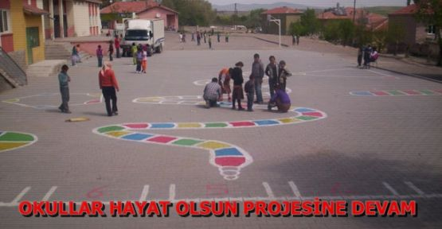
DONANIM
Okul İyileştirmeleri
Kendi imkanlarıyla yapılan onarım maliyeti
Donanım ve Kaynak Kullanımı
Bir önceki yıla göre su tasarruf oranı
Bir önceki yıla göre elektrik tasarruf oranı
Sınıf içinde ihtiyaç duyulan teknoloji ve donanım malzemelerine destek
Bir önceki yıla göre ısınma tasarruf oranı
Kardeş okulla yapılan etkinlikler
Kardeş okul sayısı

Slide 24
2016-2017 Eğitim Öğretim Yılında
DENGe PROJESİ
DENGe Projemizin Ar-Ge bölümüne okullarımızın yaptığı veya başvuruda bulunduğu Sayın Bakanımız Faruk ÖZLÜ’nün de desteğinde ve takibinde olan TÜBİTAK Projelerimizin sayılarının çoğaltılması için teşvikte bulunulacaktır.

Slide 25
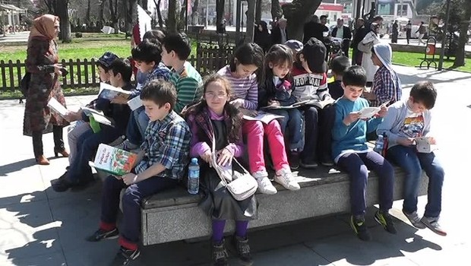
2016-2017 Eğitim Öğretim Yılında
DENGe PROJESİ
DENGe Projemizin Eğitim Öğretim Faaliyetleri bölümüne kitap okuma alışkanlığı kazandıracak etkinlikler eklenerek, öğrencilerimizin ve ailelerinin kitap okuma oranının artırılması hedeflenmektedir.

Slide 26
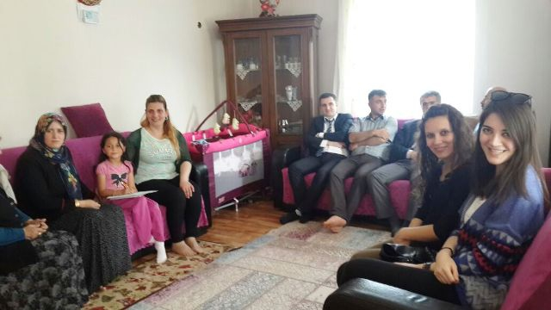
2016-2017 Eğitim Öğretim Yılında
DENGe PROJESİ
DENGe Projemizin Eğitim Öğretim Faaliyetleri bölümüne öğretmen, öğrenci ve ailesi arasında öğrencinin gelişimini destekleme amaçlı bir güç birliği oluşturmak adına aile ziyaretleri eklenecektir.

Slide 27
2016-2017 Eğitim Öğretim Yılında
DENGe PROJESİ
DENGe Projemizin Eğitim Öğretim Faaliyetleri bölümüne Öğrencinin kendini tanımasına, hedefler belirlemesine, sorumluluk duygusu ve sınav başarılarının artırılması için öğrenci koçluğu uygulaması yapılacaktır.

Slide 28
2016-2017 Eğitim Öğretim Yılında
DENGe PROJESİ
DENGe Projesinin yeni ve etkili kriterlerinin oluşturulması için komisyon toplantılarımız yeniden başlayacak ve yeni eğitim öğretim yılına daha etkili kriterlerimiz ile başlayacağız.

Slide 30
Teşekkür Ederiz

